Slide 1



Налаштування показу презентацій
За новою програмою 2017 року
Урок 13

Slide 2

Налаштування показу презентацій
Розділ 2 § 12
у яких режимах можна працювати з презентаціями;
Ти дізнаєшся
як налаштувати автоматичний показ презентації;
Пригадай
які існують способи відтворення презентацій.
як налаштувати довільну демонстрацію слайдів;
як додати звук і відео та налаштувати параметри їх відтворення.
як користувач може здійснювати показ презентації;

Slide 3
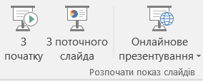
Як налаштувати автоматичний показ презентації?
Розділ 2 § 12
Ти вже знаєш, як скористатися режимом демонстрації презентацій за допомогою вибору відповідних інструментів.
Інструменти на вкладці Показ слайдів
Інструменти в нижній частині вікна
Комбінації клавіш
F5 для показу презентації з початку,
Shift+F5 — для показу з поточного слайда

Slide 4
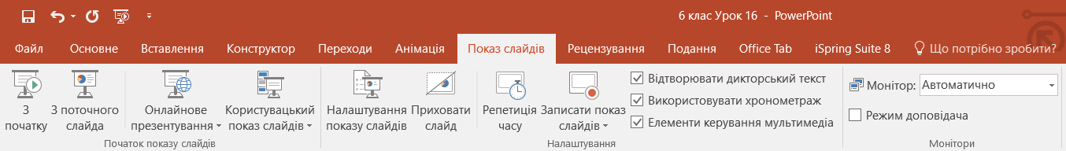
Як налаштувати автоматичний показ презентації?
Розділ 2 § 12
Крім того, показ слайдів може відбуватися й автоматично, якщо визначено тривалість відтворення кожного слайда. Для цього в Microsoft PowerPoint слід на вкладці Показ слайдів обрати інструмент Налаштування показу слайдів
та налаштувати параметри показу презентації у вікні Настроювання презентації.

Slide 5
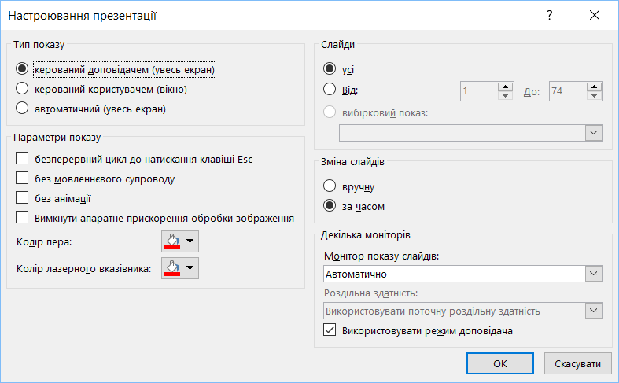

Як налаштувати автоматичний показ презентації?
Розділ 2 § 12
Вікно Настроювання презентації

Slide 6
Як налаштувати автоматичний показ презентації?
Розділ 2 § 12
Крім того, при роботі з Microsoft PowerPoint у групі Тип показу можна встановити один із трьох способів відтворення презентації.

Slide 7
Як налаштувати автоматичний показ презентації?
Розділ 2 § 12
Способи відтворення презентації:
Показ слайдів
Відображення
Демонстрація презентації
Керований доповідачем
Увесь екран
На повний екран
Керований користувачем
Вікно
У вікні, розмір якого менше за повний екран
Автоматичний
Увесь екран
Здійснюється в автоматичному режимі

Slide 8
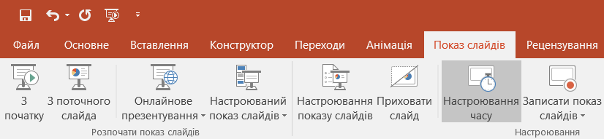
Як налаштувати автоматичний показ презентації?
Розділ 2 § 12
Для налаштування часу відтворення слайдів на вкладці Показ слайдів у групі Настроювання необхідно обрати інструмент Настроювання часу.
1
2

Slide 9

Як налаштувати автоматичний показ презентації?
Розділ 2 § 12
Відразу почне відтворюватися презентація, одночасно поверх слайдів буде відображатися вікно Запис.
Призначення елементів керування вікна Запис.
Для переходу до показу наступного слайда
Для відображення часу демонстрації слайда або введення користувачем значень потрібної тривалості демонстрації поточного слайда
Для відображення тривалості демонстрації всієї презентації
Для призупинення налаштування тривалості показу презентації
Для повернення до початку демонстрації поточного слайда

Slide 10
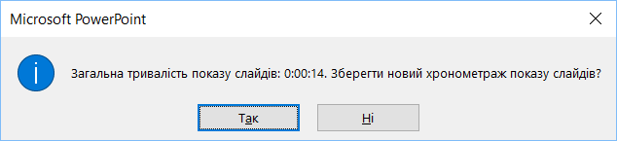
Як налаштувати автоматичний показ презентації?
Розділ 2 § 12
По закінченні демонстрації останнього слайда буде виведено діалогове вікно, у якому буде запропоновано зберегти час відтворення презентації.
Якщо цей час влаштовує — слід натиснути кнопку Так.
Якщо зафіксований час не влаштовує, то потрібно обрати кнопку Ні і повторно виконати репетицію швидше або повільніше.

Slide 11
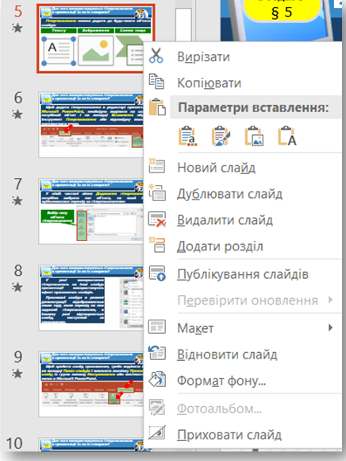
Як налаштувати довільну демонстрацію слайдів?
Розділ 2 § 12
Демонстрація слайдів у Microsoft PowerPoint лінійна, тобто слайди з'являються на екрані послідовно, один за одним.
Будь-якому слайду може бути надана властивість «прихований», тобто заборона на показ під час даного перегляду.

Slide 12
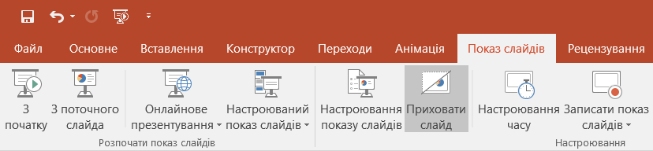
Як налаштувати довільну демонстрацію слайдів?
Розділ 2 § 12
Для цього необхідно виділити потрібний слайд і обрати інструмент Приховати слайд на вкладці Показ слайдів або відповідну вказівку в контекстному меню обраного слайда.
1
2
Щоб відновити демонстрацію прихованого слайда, необхідно повторно натиснути кнопку Приховати слайд.

Slide 13
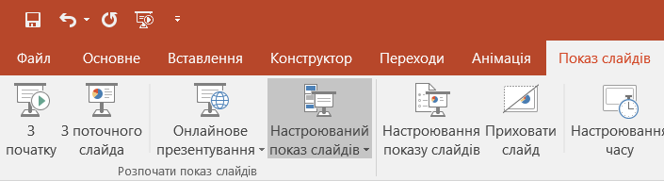
Як налаштувати довільну демонстрацію слайдів?
Розділ 2 § 12
Для створення версії відтворення слайдів презентації в іншій послідовності необхідно в Microsoft PowerPoint на вкладці Показ слайдів у групі Розпочати показ слайдів обрати інструмент Настроюваний показ слайдів.
1
2

Slide 14
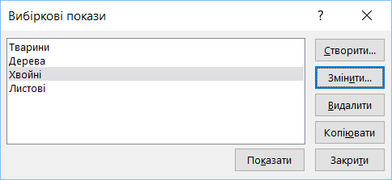
Як налаштувати довільну демонстрацію слайдів?
Розділ 2 § 12
Відкриється відповідне діалогове вікно Вибіркові покази, у якому необхідно натиснути кнопку Створити.

Slide 15
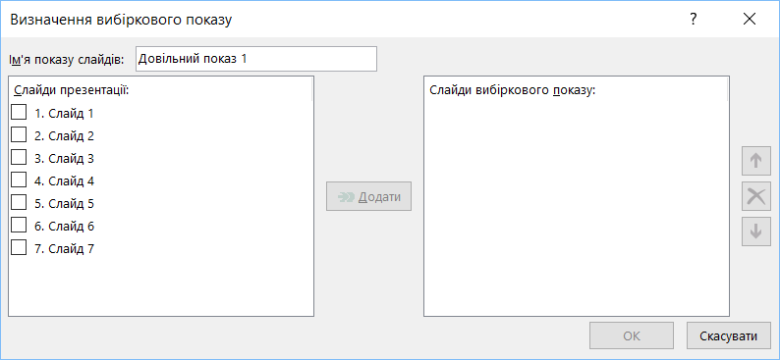
Як налаштувати довільну демонстрацію слайдів?
Розділ 2 § 12
Далі у вікні Визначення вибіркового показу необхідно задати ім'я довільного відтворення слайдів. У вікні ліворуч наводиться перелік усіх слайдів презентації.
Для включення певних слайдів у версію демонстрації необхідно їх послідовно виділяти та натискати кнопку Додати — ім'я обраних слайдів відобразиться у правій частині вікна.

Slide 16
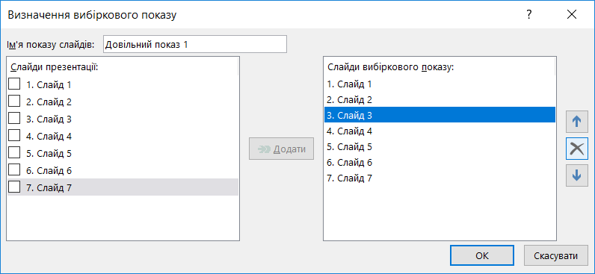
Як налаштувати довільну демонстрацію слайдів?
Розділ 2 § 12
Для вилучення певного слайду з версії перегляду його необхідно виділити у вікні праворуч і натиснути кнопку Видалити.
Для переміщення слайда в межах версії цей слайд необхідно виділити та клацати кнопки зі стрілками вгору або униз, що містяться в діалоговому вікні праворуч.

Slide 17
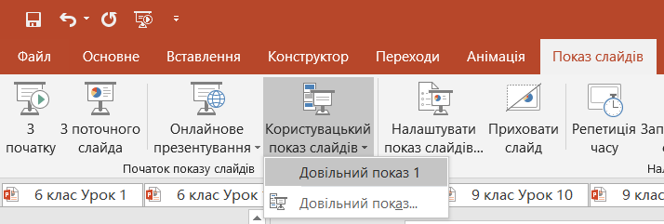
Як налаштувати довільну демонстрацію слайдів?
Розділ 2 § 12
Для відтворення певної версії демонстрації необхідно зайти на вкладку Показ слайдів, у групі Розпочати показ слайдів клацнути кнопку Настроюваний показ слайдів, під кнопкою відобразяться назви всіх версій демонстрації. Клацання по назві певної версії відразу починає відтворення її на екрані.
1
2

Slide 18



Як додати звук і відео та налаштувати параметри їх відтворення?
Розділ 2 § 12
Звук часто є необхідним елементом мультимедійної презентації, а іноді просто її приємним доповненням. Застосовуючи:
Голосовий супровід
Музичний фон
Звукові ефекти
Слід зважати на доцільність використання звуку, оскільки надлишок звуків розпорошує увагу.

Slide 19
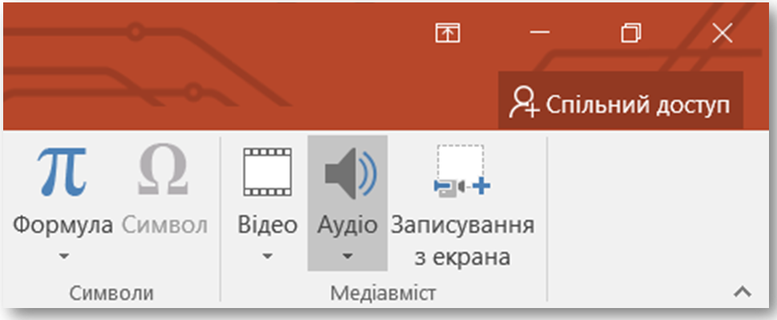
Як додати звук і відео та налаштувати параметри їх відтворення?
Розділ 2 § 12
Додати звук у Microsoft PowerPoint можна за допомогою інструмента Аудіо з групи Медіавміст вкладки Вставлення.

Slide 20
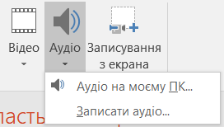

Як додати звук і відео та налаштувати параметри їх відтворення?
Розділ 2 § 12
У списку Аудіо обирають режим:
Відкриття аудіофайлів на комп'ютері
Запис звуку за допомогою вбудованого засобу звукозапису
На слайді вставлений звуковий файл матиме значок.

Slide 21
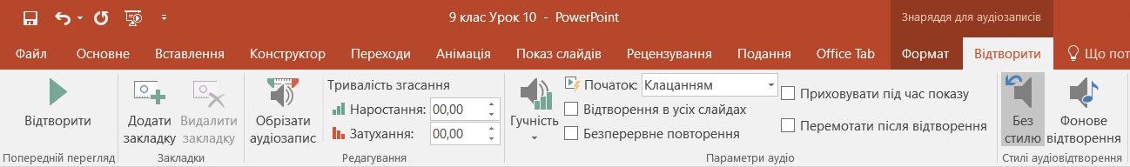
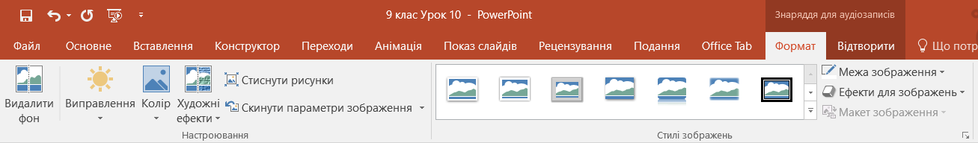
Як додати звук і відео та налаштувати параметри їх відтворення?
Розділ 2 § 12
Після виділення значка стають доступними вкладки Формат і Відтворити.
Інструменти вкладки Відтворити забезпечують управління звуком.

Slide 22
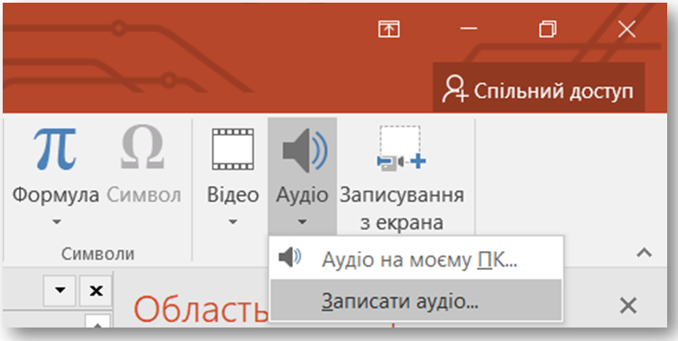
Як додати звук і відео та налаштувати параметри їх відтворення?
Розділ 2 § 12
Щоб додати голосовий супровід до слайдів, його спочатку записують у звуковий файл і зберігають на комп'ютері. У Microsoft PowerPoint вбудовано засоби для звукозапису.
Щоб викликати редактор звукозапису, слід на вкладці Вставлення обрати інструмент Аудіо та вказівку Записати аудіо...
1
2

Slide 23
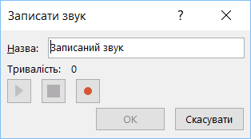
Як додати звук і відео та налаштувати параметри їх відтворення?
Розділ 2 § 12
Робота з редактором нагадує програму звукозапису операційної системи Windows.
Прослуховування записаного звуку
Початок записування звуку
Призупинення записування звуку

Slide 24
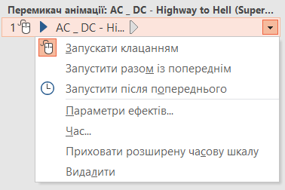

Як додати звук і відео та налаштувати параметри їх відтворення?
Розділ 2 § 12
Якщо під час налаштування доданого звукового файла не обрати параметри автоматичного початку відтворення, то управління відтворенням звуку під час демонстрації презентації відбувається за допомогою панелі, інструменти якої нагадують інструменти програми для відтворення аудіофайлів.
Панель управління відтворенням звуку під час демонстрації

Slide 25
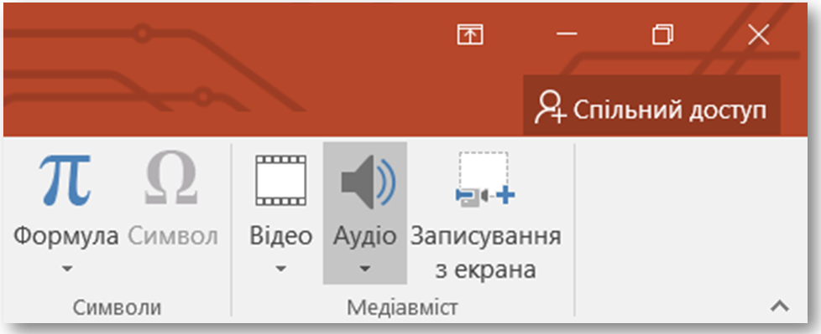
Як додати звук і відео та налаштувати параметри їх відтворення?
Розділ 2 § 12
До слайдів презентації можна додати відео з файлів. Для додавання відео використовують інструмент Відео з групи Медіавміст вкладки Вставлення.

Slide 26
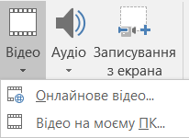
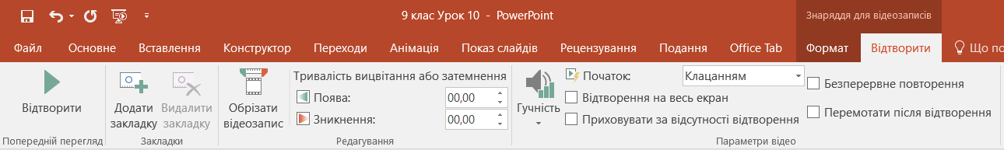
Як додати звук і відео та налаштувати параметри їх відтворення?
Розділ 2 § 12
У списку Відео обирають режим:
Відкриття відеофайлів на комп'ютері
Вставлення відео з мережі Інтернет
Інструменти вкладки Відтворити забезпечують управління відео.

Slide 27
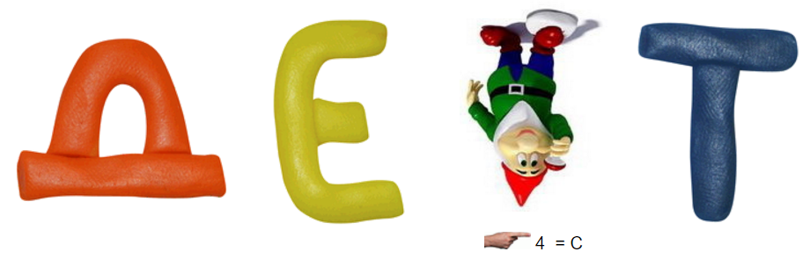


Розгадайте ребус
Розділ 2 § 12
Демонстрація

Slide 28

Дайте відповіді на запитання
Розділ 2 § 12
Які є способи управління показом презентації?
Як налаштувати автоматичний показ презентації?
У чому особливість довільного показу презентацій?
Як вставити звуковий файл для супроводження презентації?
У чому відмінність додавання відео та звуку до презентації?

Slide 29
Дякую за увагу!
За новою програмою 2017 року
Урок 13

